Slide 1
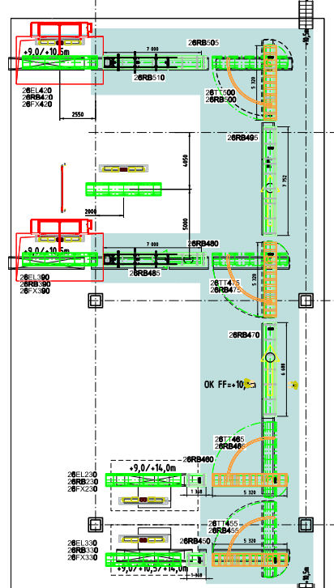
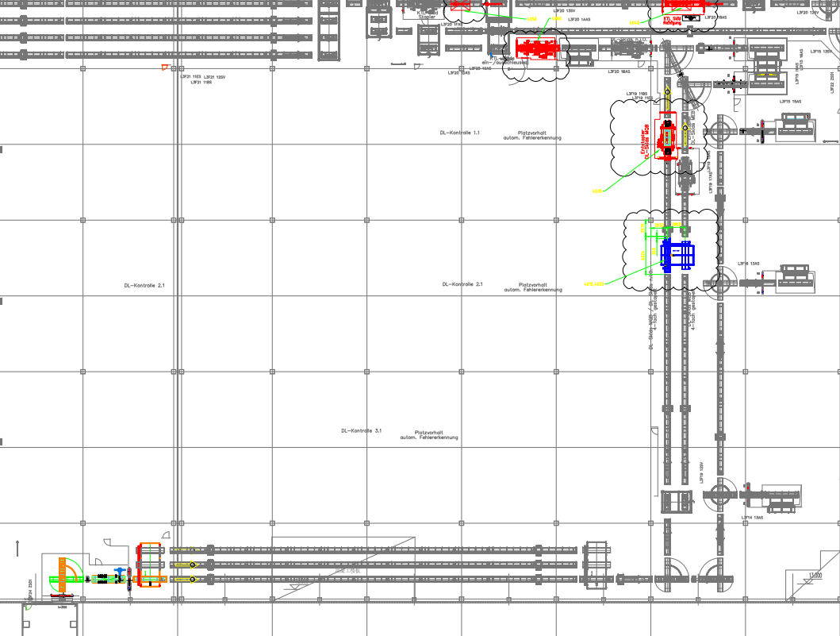
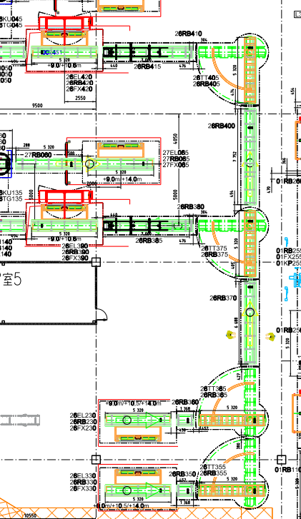
9米
10.5米
Area
0
Area
0
Area
1
Area2
Area
4
Area
3
Area
7
Area
5
Area
6
14米

